Slide 1
§9．3 微分方程解的存在唯一性定理
李普希茨条件
微分方程解的存在唯一性定理
皮卡序列

Slide 2
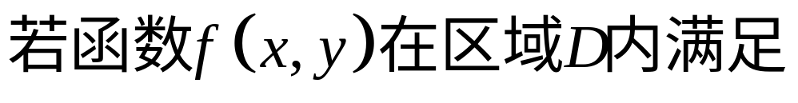

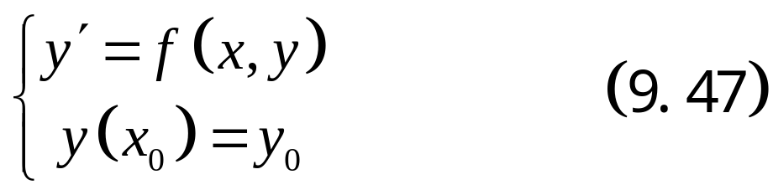
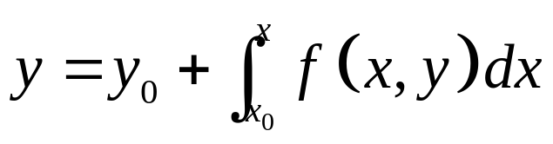
9-3 微分方程解的存在唯一性定理
初值问题
上述初值问题与以下积分方程等价

Slide 3
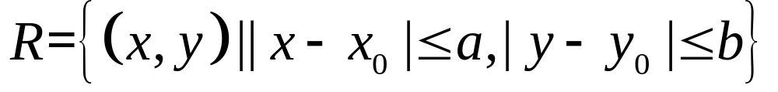
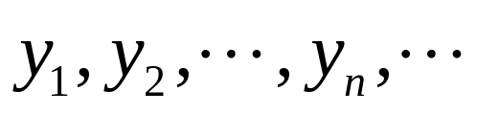
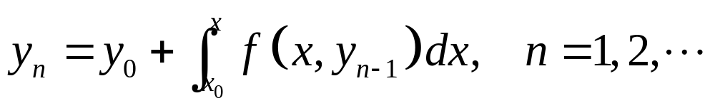
定理
近似解序列
皮卡序列
皮卡序列的作用：⒈证明初值问题解的存在唯一性定理；
⒉求微分方程的近似解.

Slide 4
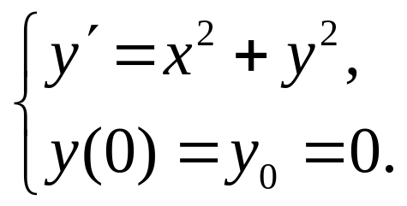
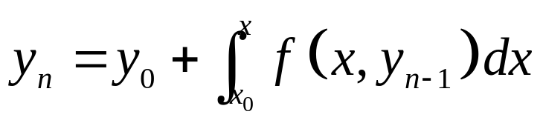
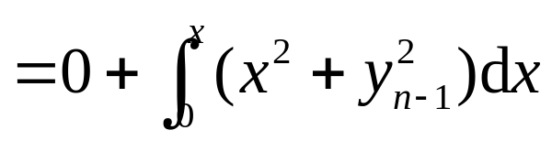
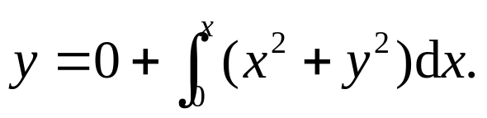
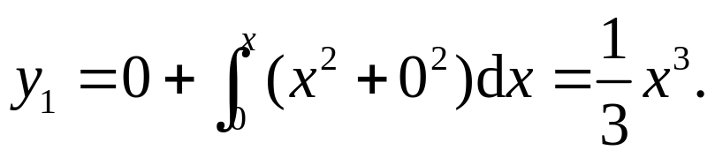
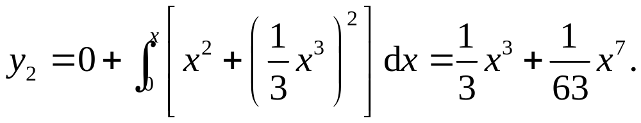
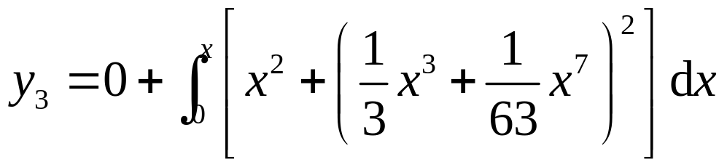
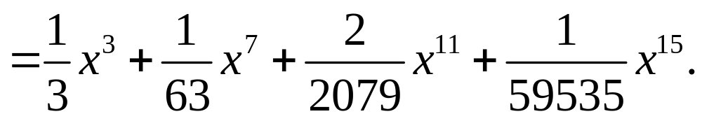
例 考虑初值问题
求出该初值问题的皮卡序列的前三项.
解 先写出等价的积分方程
于是
……

Slide 5
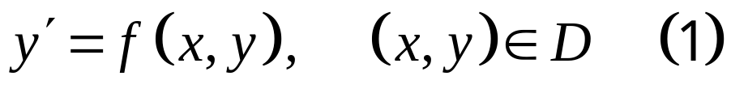
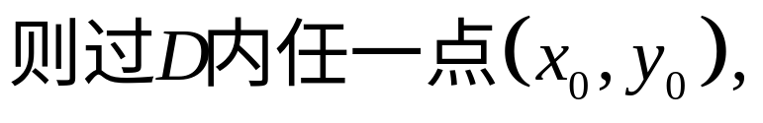
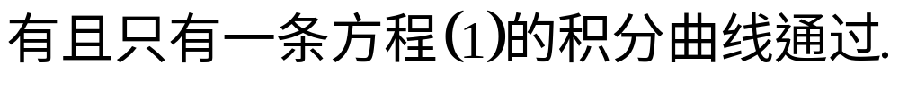
一阶微分方程解的存在唯一性定理及其证明中,
以常量函数作为初始逼近函数的情形可推广至
以任一连续函数作为初始逼近函数的情形.
推论
考虑微分方程

